Slide 1

3차 프로젝트
송혜영

Slide 2
font
한글
-수트
영어
-Playfair Display

Slide 3
컨셉
*광고모델 에이전시
-고객사가 원하는 프로젝트에 적합한 외국인 모델/국내 모델/장애인모델/소수자/인플루언서, 연예인등 필요에 따라 패션 및 뷰티 광고, 패션 룩북, 패션쇼, 매거진 촬영, 광고기획, 섭외부터 촬영 및 제작까지 필요한 모든 과정을 지원하는 전문 에이전시 입니다.

Slide 4
타 사이트 참고
한마루 에이전시
http://www.hanmaroomodels.com/
비바모델
https://viva-model.com/
MDI 모델 매니지먼트
https://www.mdient.com/?gclid=CjwKCAjwv8qkBhAnEiwAkY-ahtxwqinKZBVYuanMWZLeyMhDwoh81nyWTkOT00cAW6tY71pZjeFFcRoCB84QAvD_BwE
위더스애드
http://www.withusad.co.kr/?gclid=CjwKCAjwv8qkBhAnEiwAkY-ahkoF_B0o-TM6leeiED54MLZUJ7EQpKlCilZzIoTK2HQRI2ojhBY7GxoCJfAQAvD_BwE
톱 모델 에이전시
http://topmodels.co.kr/
&walsh
https://andwalsh.com/
리더스 에이전시
https://ldsagency.co.kr/
플래티늄 매니지먼트
https://www.platinummgt.co.kr/page/?pid=model_view&md_id=325&ca_id2=

Slide 5
타겟층 관련 기사
https://news.koreadaily.com/2023/03/30/society/community/20230330150745077.html
http://www.stardailynews.co.kr/news/articleView.html?idxno=407298
https://www.vogue.co.kr/2021/11/24/%EC%9E%A5%EC%95%A0%EC%9D%B8-%EB%AA%A8%EB%8D%B8-%EC%97%90%EC%9D%B4%EC%A0%84%EC%8B%9C%EA%B0%80-%EB%84%98%EC%96%B4%EC%95%BC-%ED%95%A0-%EC%9E%A5%EB%B2%BD/
https://www.sedaily.com/NewsView/1OJYBYZ8CX

Slide 6
타겟
메인타겟
-프로젝트에 적합한 모델 섭외부터 촬영 및 제작까지 필요한 모든 과정을 지원하는 전문 에이전시 고객사
서브타겟
-모델이 되고 싶은 지원자

Slide 7
nav
Home
Models
-Women
-Men
-Disabled
-Transgender
-Baby
Artists
advertisement
-beauty
-fashion show
-fashion lookbook
portfolio
-Photo
-Video
Package
Studio
Contect
Become a Model

Slide 8
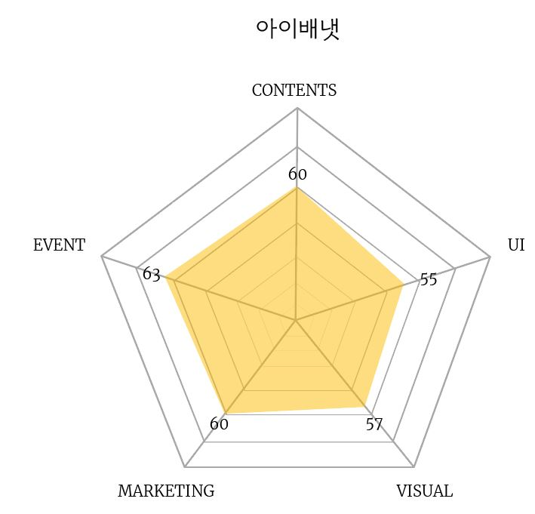
Positioning

Slide 9
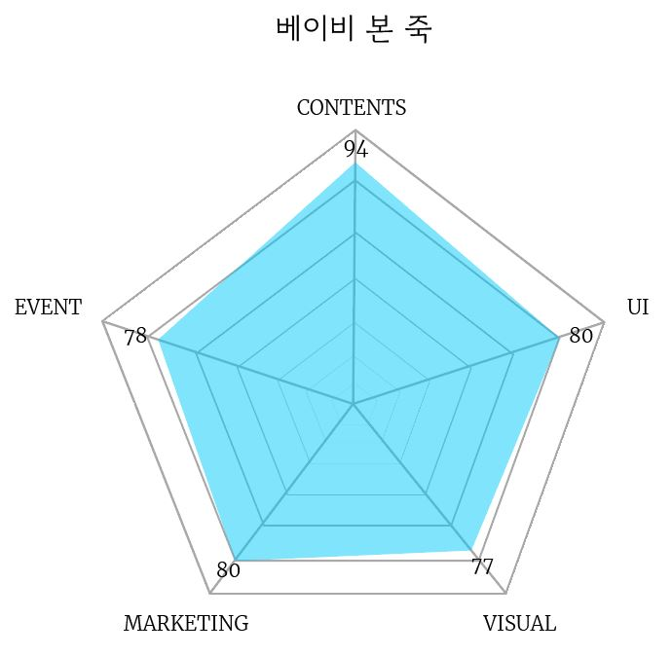

Slide 10
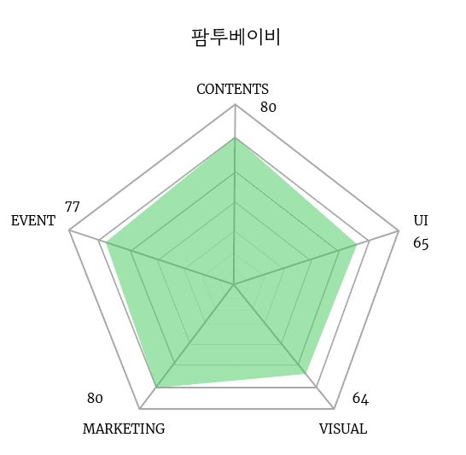

Slide 11
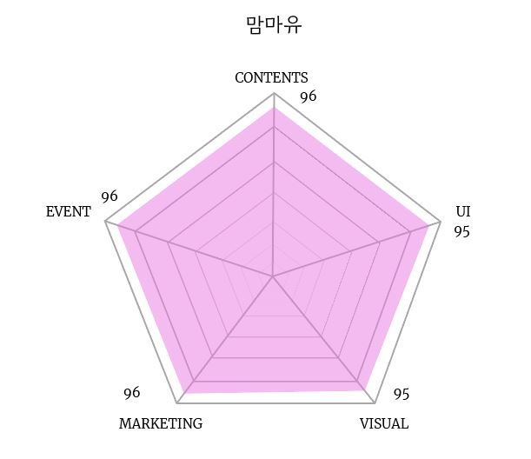

Slide 12
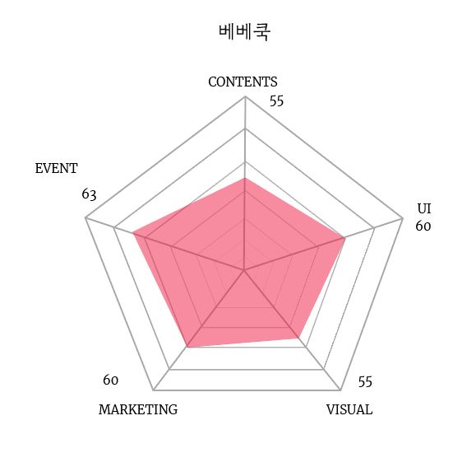

Slide 13
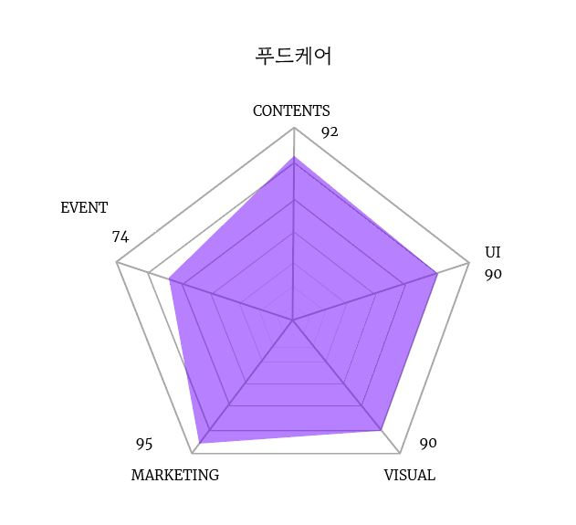

Slide 14
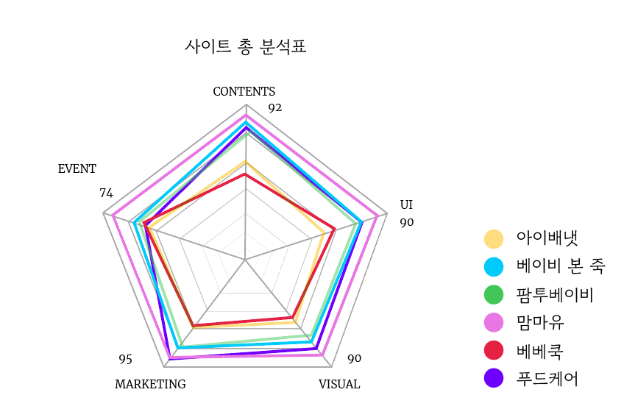
Positioning : 총합본

Slide 15
타 경쟁사 인터페이스 참고

Slide 16
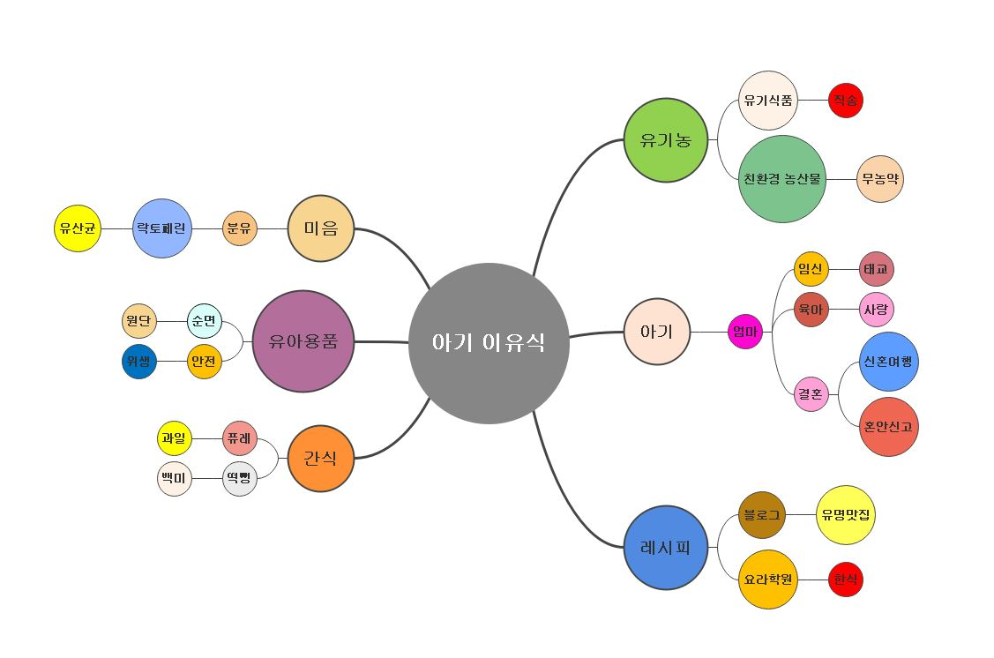
Mind map

Slide 17
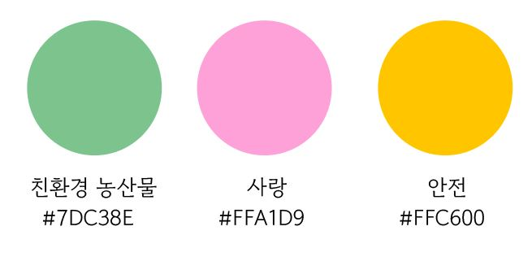
키워드 컬러

Slide 18

심볼

Slide 19

Mood Board

Slide 20
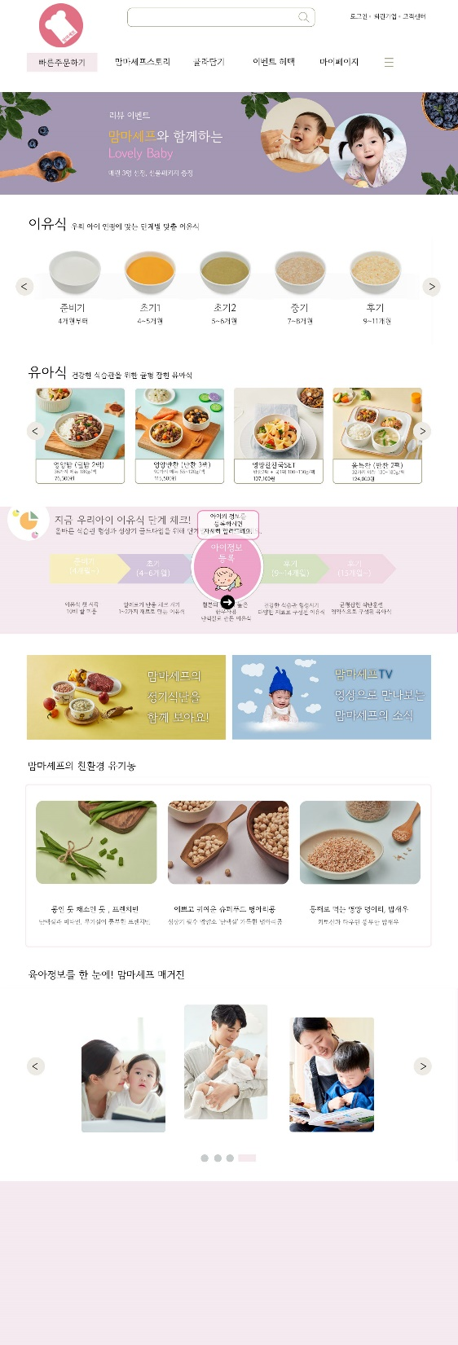
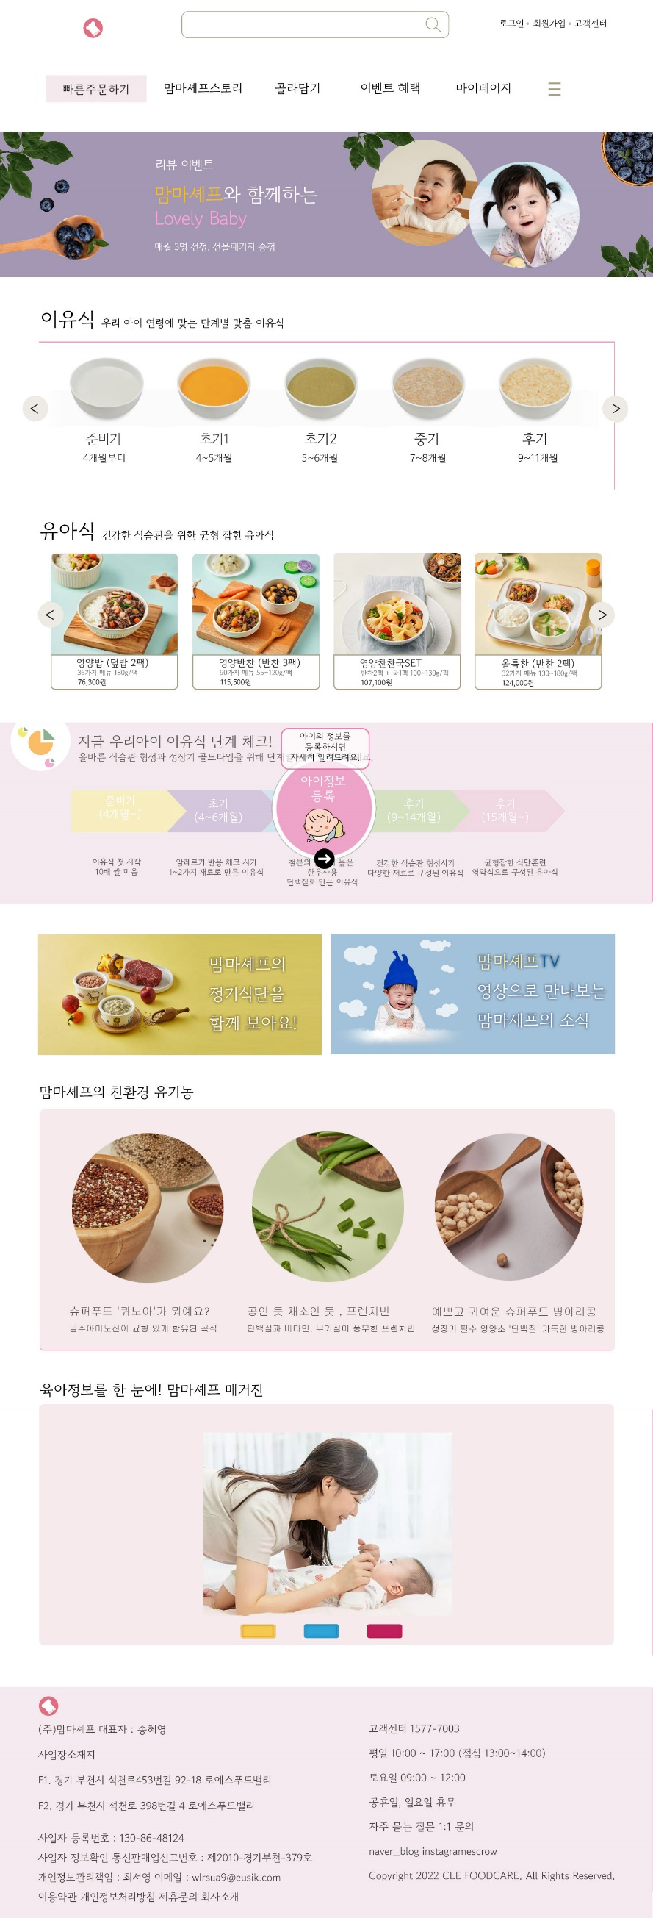
Proto type : 데스크탑 메인

Slide 21
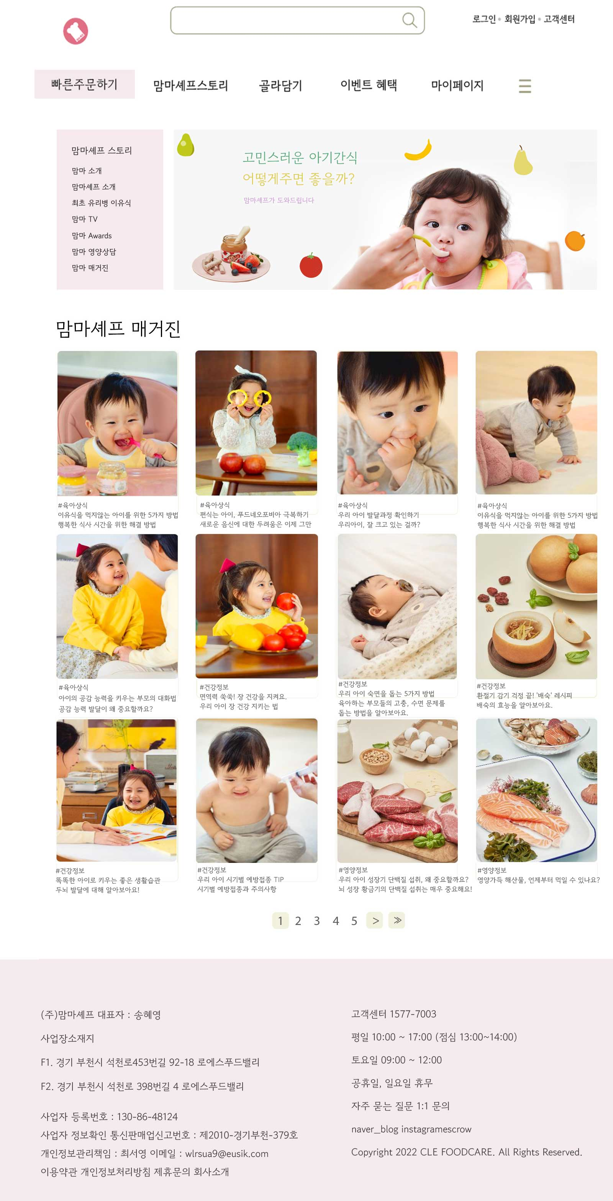
Proto type : 데스크탑 서브페이지1

Slide 22
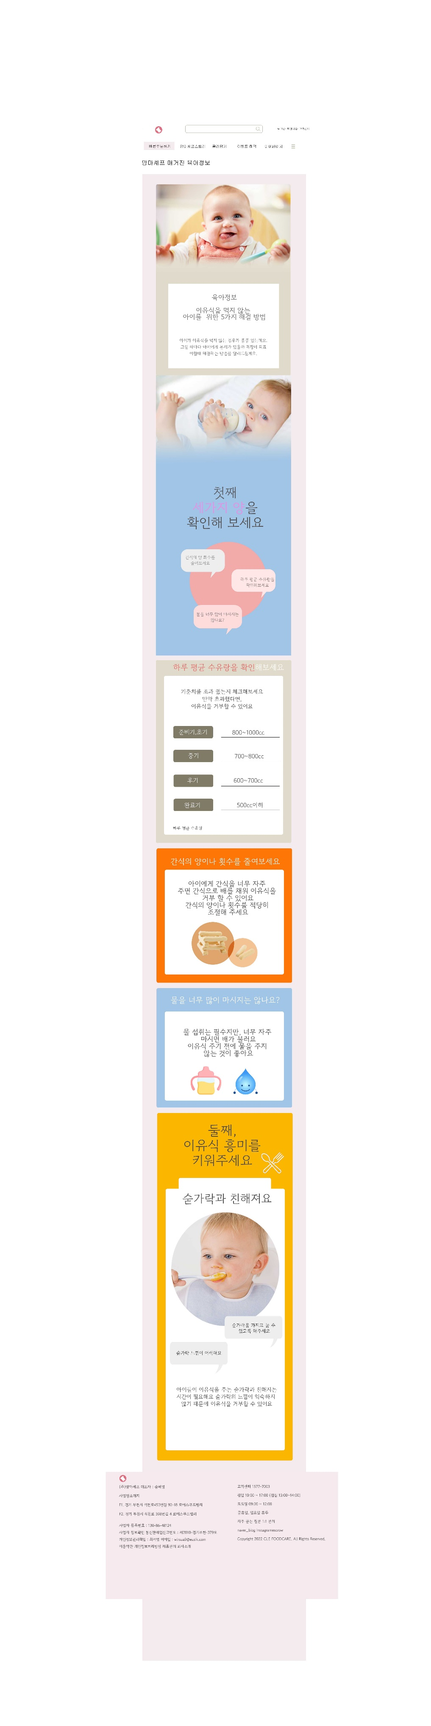


Proto type : 데스크탑 서브페이지2

Slide 23
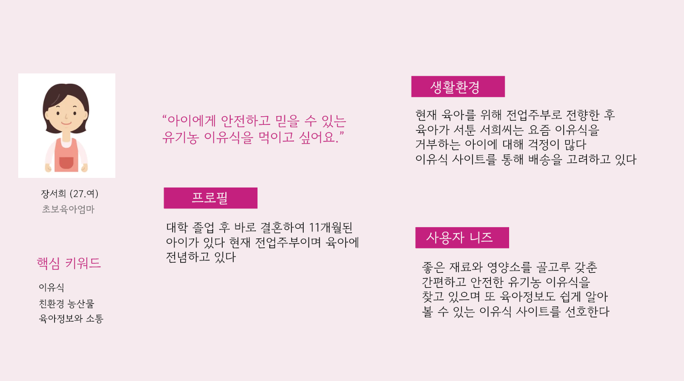
Persona

